Slide 1
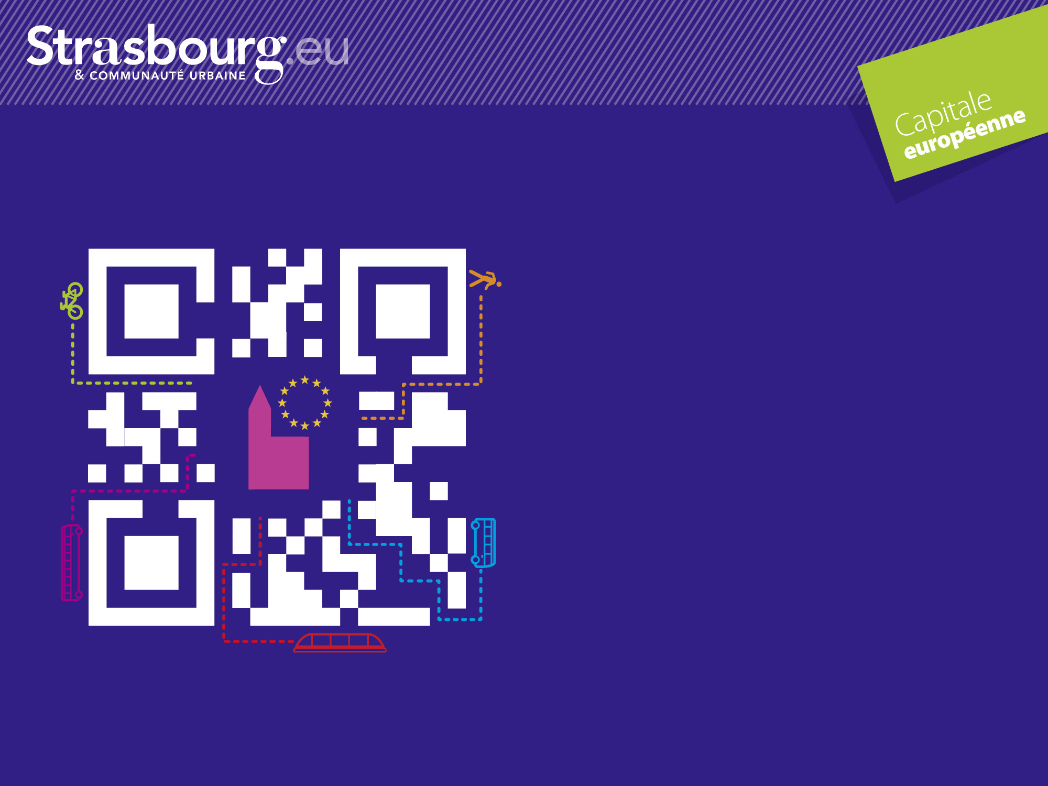
20 ans de politique active en faveur de la mobilité dans l’Eurométropole de Strasbourg
1er novembre 2014
Forum THNS - Shanghai

Slide 2
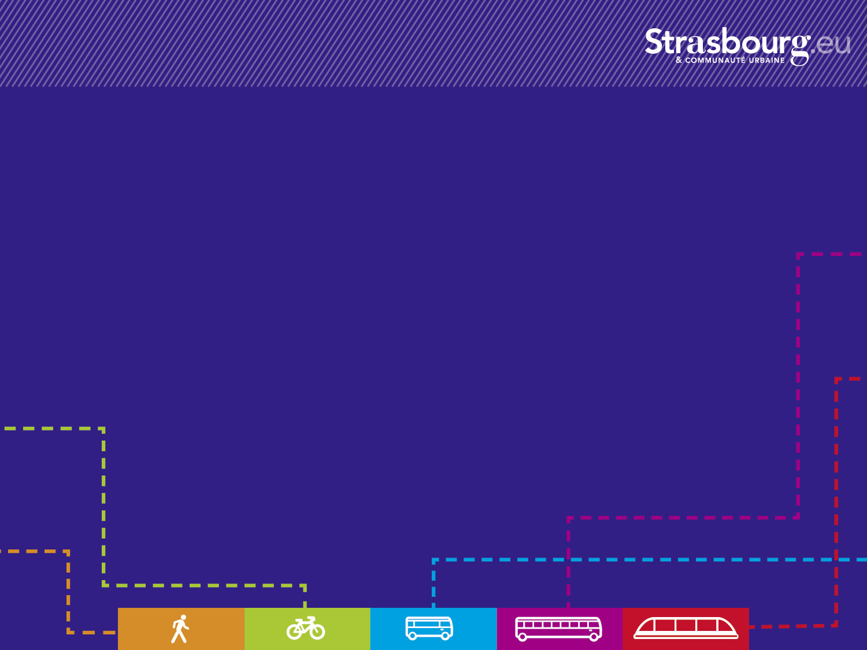
Situation géographique

Slide 3
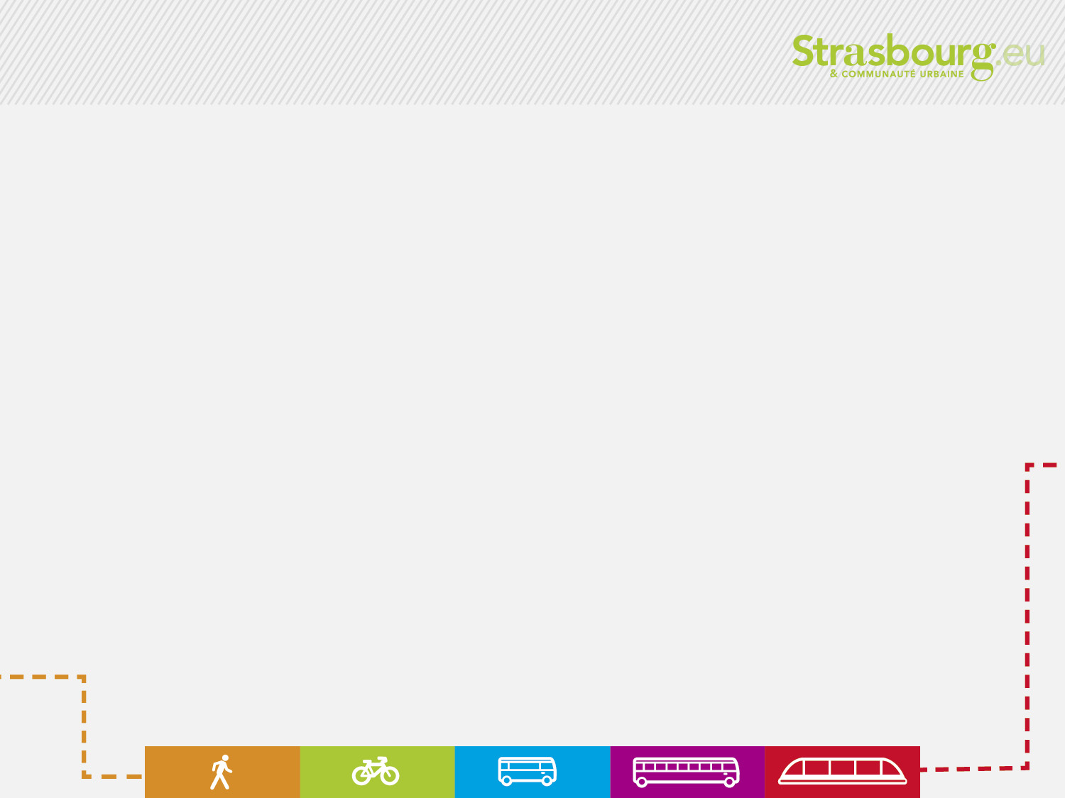
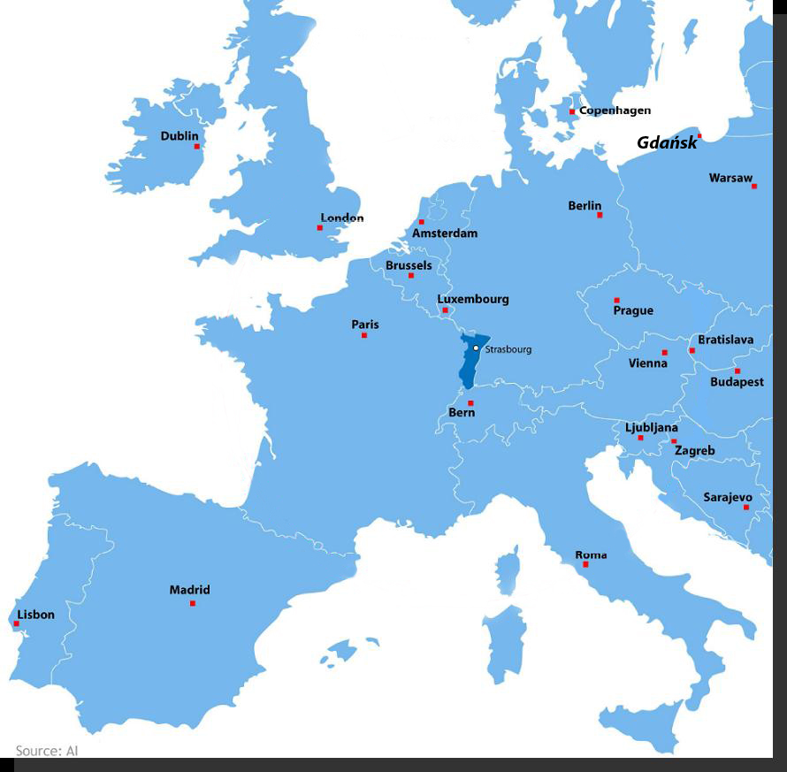

L’Alsace
> 8 280 km²
> 1 852 325 habitants
> 904 communes
Notes:
Strasbourg s'inscrit dans la région du Rhin Supérieur de Bâle à Francfort

Slide 4
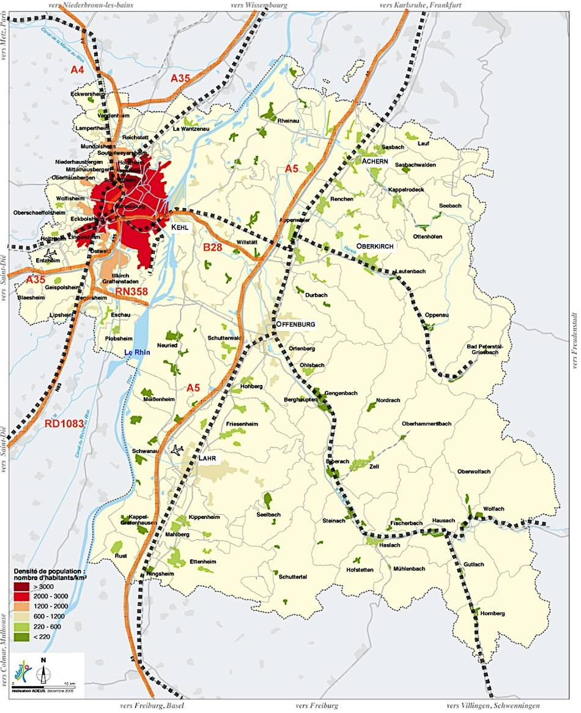
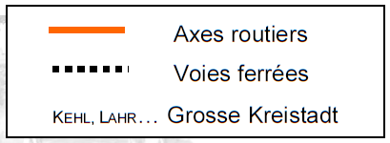

L’Eurodistrict Strasbourg-Ortenau
> 2 445 km²
> 931 760 habitants
> 107 communes
Notes:
Groupe de coopération transfrontalière
Un des objectifs est de développer un réseau de transports cohérent à cette échelle

Slide 5
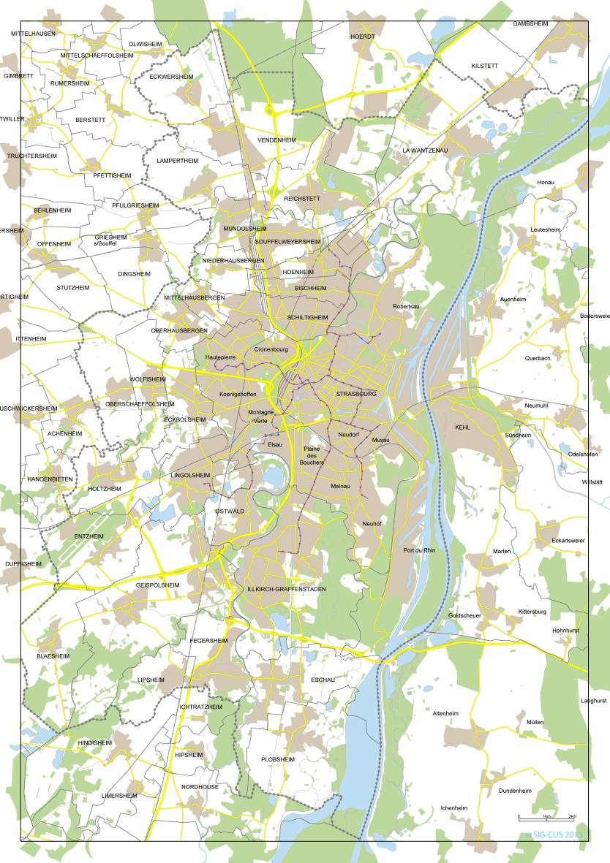
La Communauté urbaine
de Strasbourg
> Communauté urbaine
306 km²
477 000 habitants
28 communes.
> Ville de Strasbourg
276 000 habitants
50 000 étudiants.
STRASBOURG
KEHL
Notes:
La loi française reconnaît à partir du 1er janvier 2015 un rôle particulier à la ville : statut d'Eurometropole car Strasbourg est le siège des institutions européennes (Parlement européen, Conseil de l’Europe, Cour européenne des droits de l’homme)

Slide 6
1994-2014
Un tramway dans la ville

Slide 7
Les principales étapes de la réalisation du réseau : de 1994 à 2014
1994 A Hautepierre-Baggersee = 9,8 km
1994 A Extension vers Illkirch Lixenbuhl = + 2,7km
(12,5 km au total pour cette ligne)
1998 D Rotonde-Parc de l’Etoile = 3,8 km
2000 B Elsau-Hoenheim = 9,8 km
2000 C Elsau-Esplanade = 5,4 km
(12,6 km au total pour cette ligne)
2007 C Extension vers R.Reuss = + 4,9 km (10,3 km au total pour cette ligne)
2007 D Extension vers A.Briand = + 1,8 km
(5,6 km au total pour cette ligne)
2007 E Baggersee-Wacken = 8,45 km
2007 E Extension Robertsau = + 1,9 km
(10,32 km au total pour cette ligne)
2008 B Extension vers Ostwald = + 3,1 km (12,9 km pour cette ligne au total)
2008 B Extension vers Lingolsheim = + 1,9 km (14,8 km pour cette ligne au total)
2010 F Elsau – Place d’Islande = + 1,5 km
2013 A Extension vers Hautepierre = + 1 km (13,5 km au total pour cette ligne)
2013 D Extension vers les Poteries = + 1 km (6,6 km au total pour cette ligne)
2013 Création de la ligne G, Bus à Haut Niveau de Service
Notes:
État du réseau au bout de 20 ans
60km de lignes commerciales

Slide 8
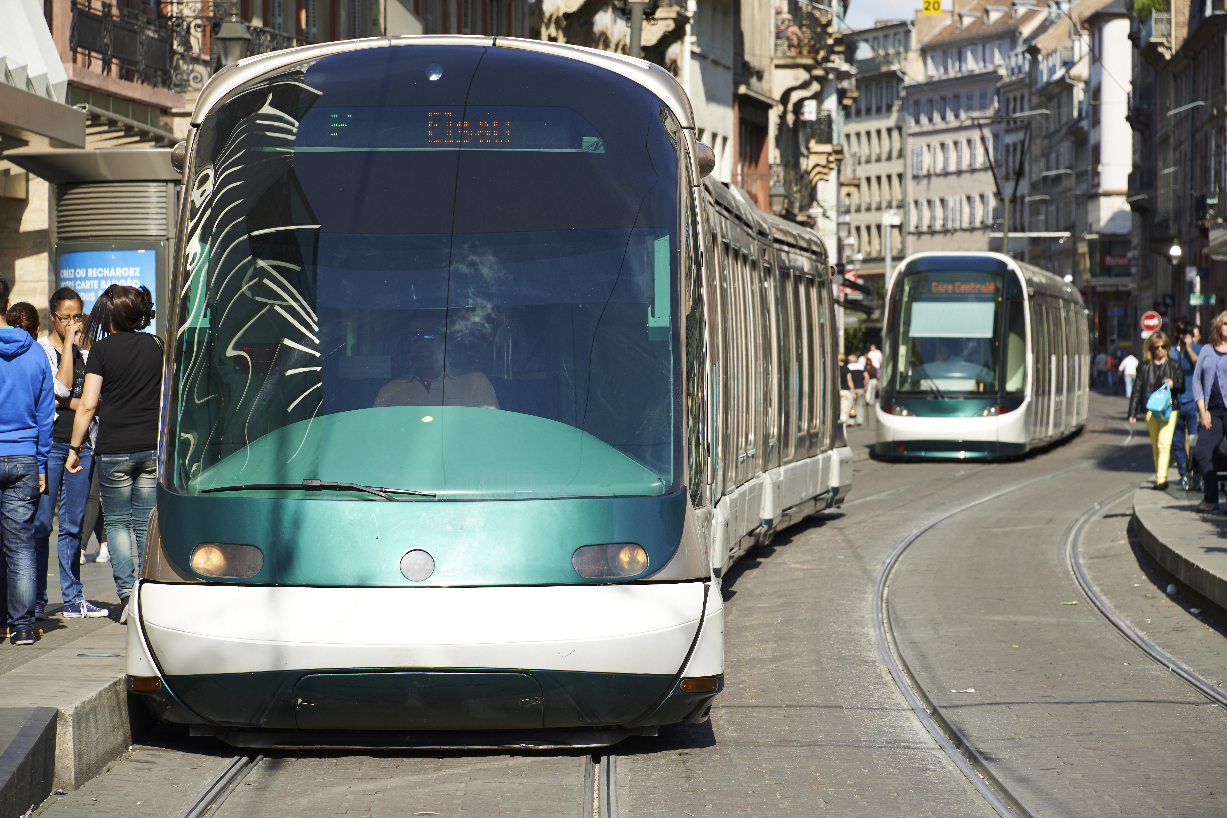
Design futuriste
Rayon de courbure : 25m min
Vitres panoramiques
Plancher bas intégral
Poste de conduite vision à 180°
Notes:
Strasbourg est la première ville au monde à avoir équipé son tram d'un plancher bas intégral.

Slide 9
1994
Strasbourg lance une nouvelle politique
pour développer d’autres modes de transport
1ère ligne de tram inaugurée (aujourd’hui 7 lignes).
Le transit automobile est interdit en centre-ville.
De nombreuses zones sont piétonnisées au centre-ville.
Développement du réseau cyclable (plus de 580 km aujourd’hui).
Notes:
Au total en 20 ans :
- 1,6 milliard d'investissements tram / vélo / marche
- 600 millions en voirie

Slide 10
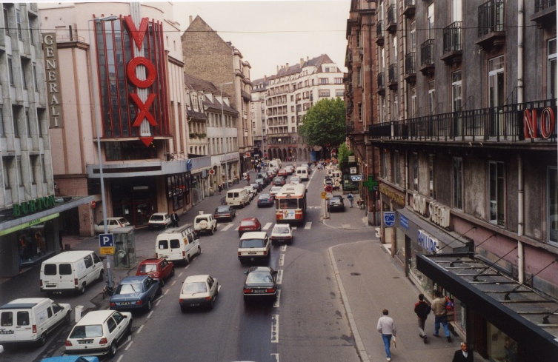

L’époque héroïque 1990-1995
Notes:
Renouveau du tram en France
Choix sur la place de la voiture en ville et reconquête des espaces publics
10

Slide 11
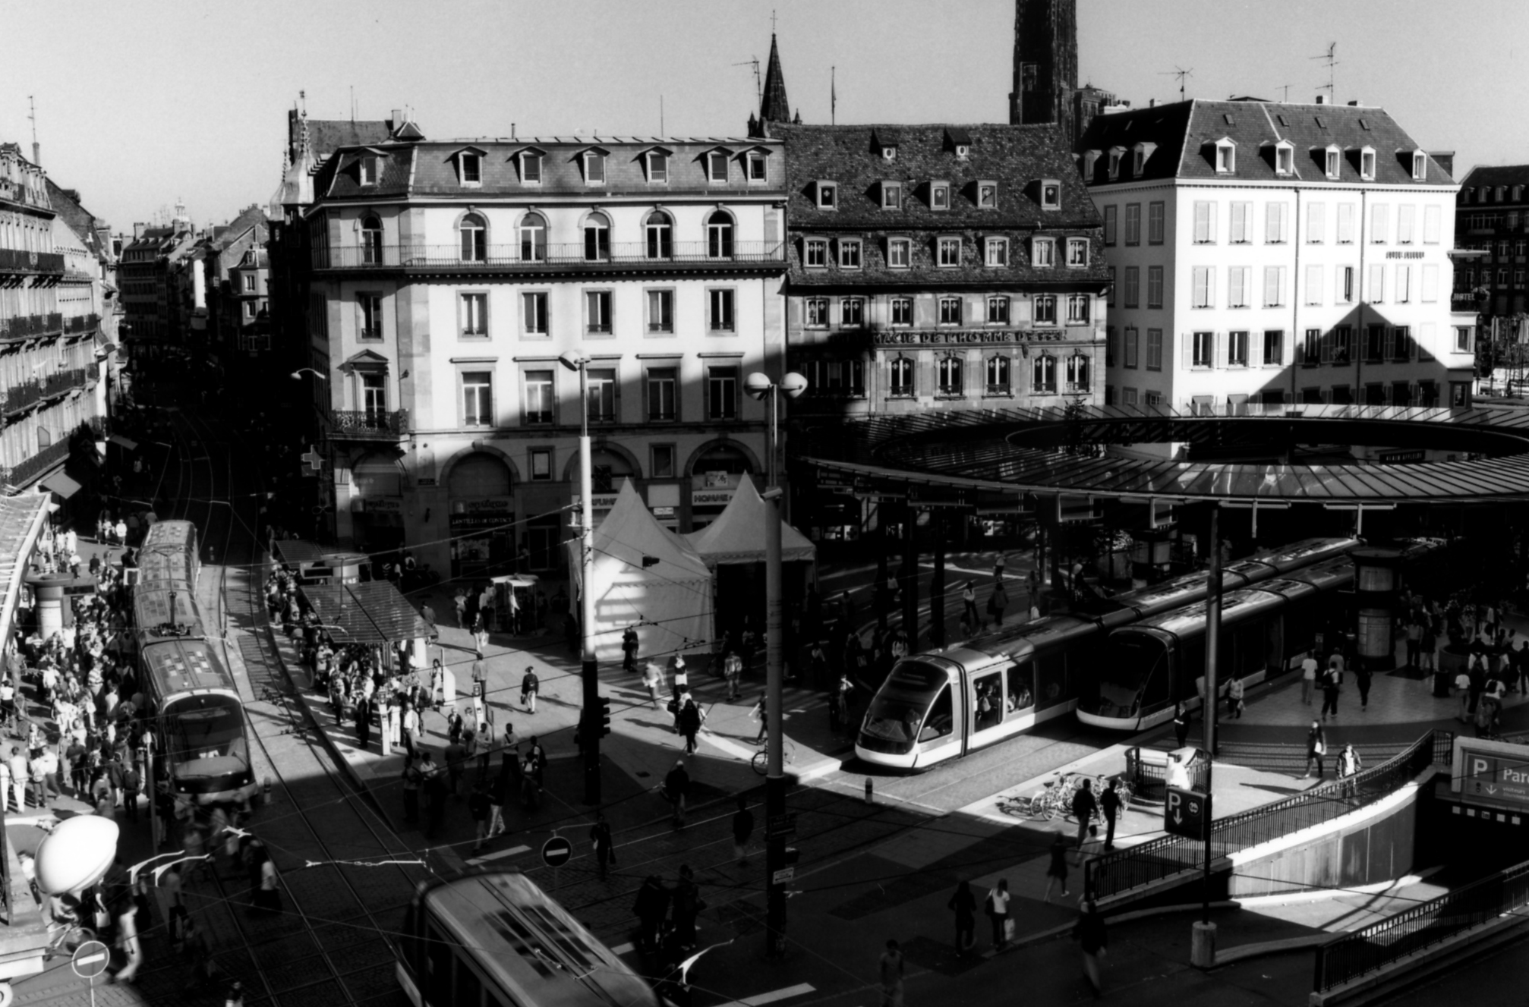
Les choix rapides dictés par la visibilité et l’efficacité…
Notes:
Place de l’homme de fer
Tram est aussi un outil d'embellissement de la ville Sur cette image premier nœud du réseau tram, avec un geste architectural pour matérialiser sa place dans la ville
11

Slide 12
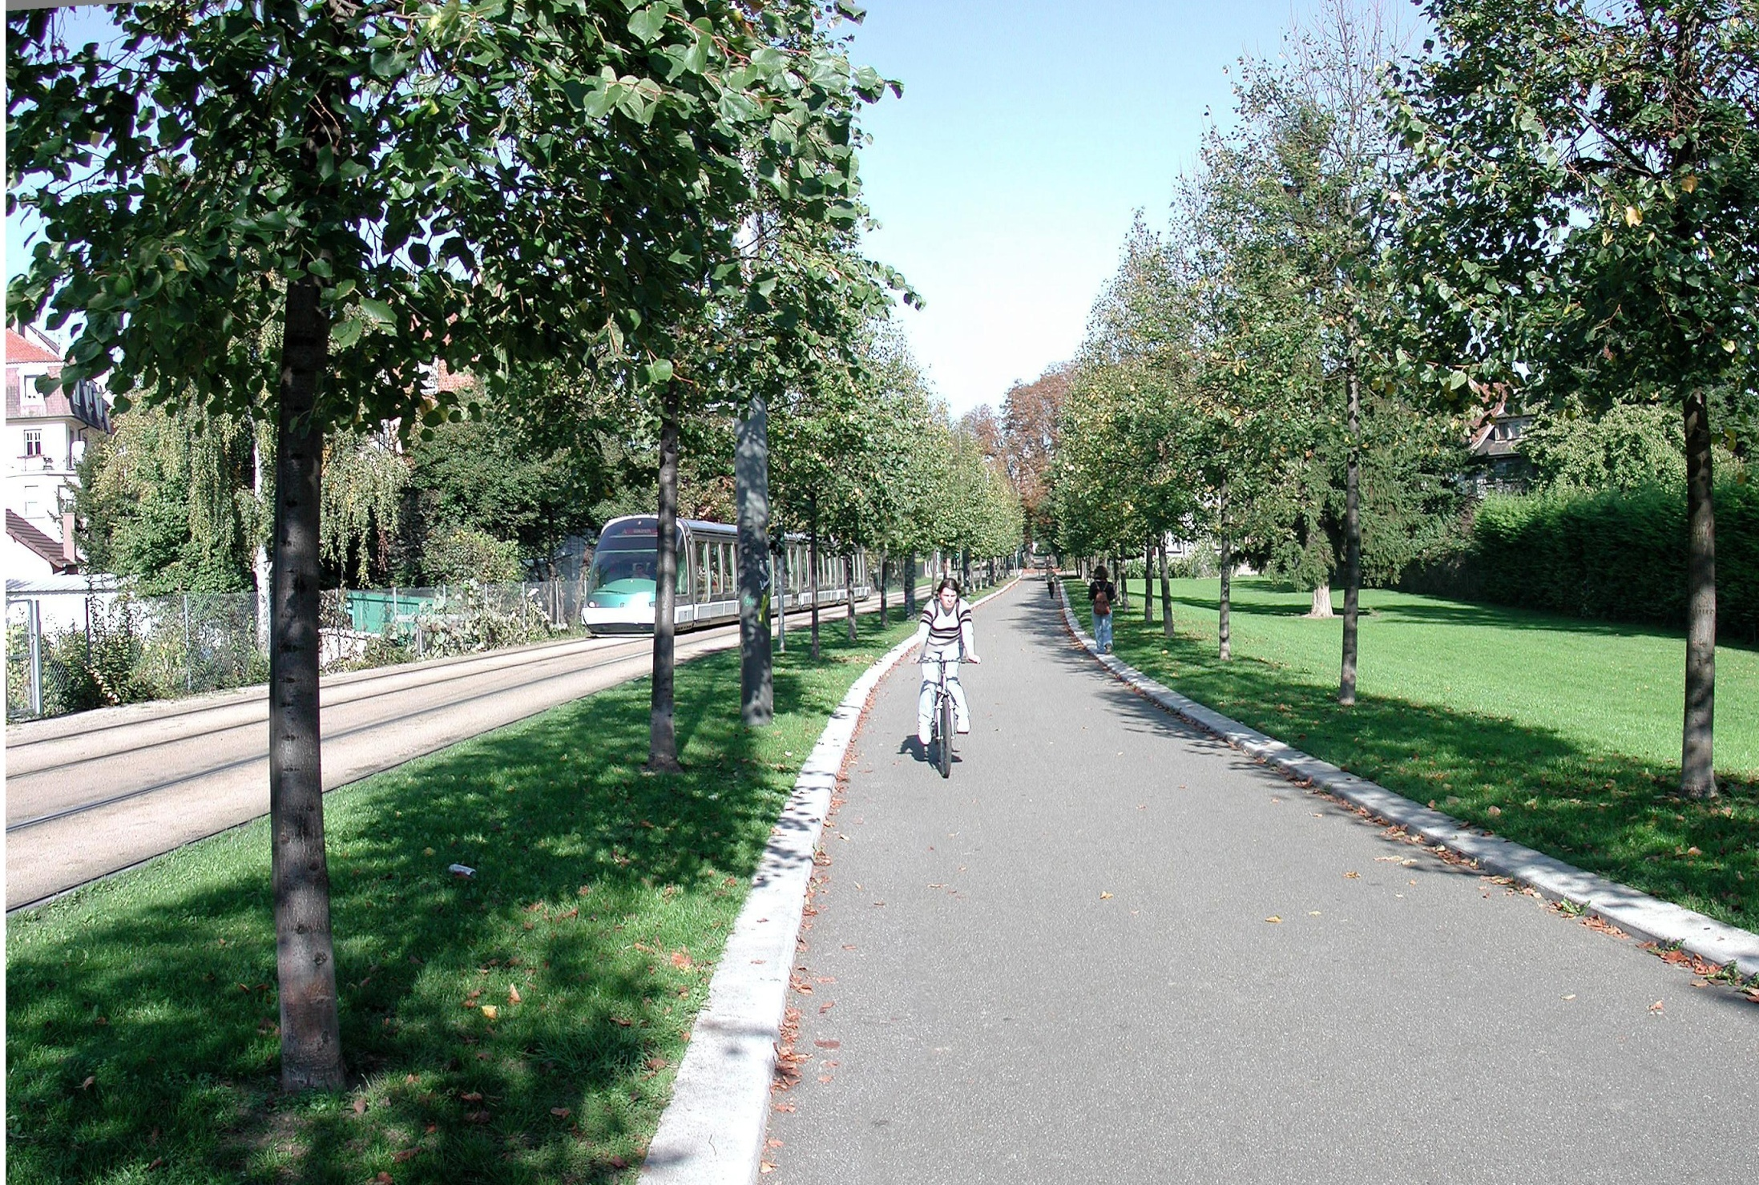
Des réussites urbaines
Notes:
Le tram a aussi permis de développer l'usage du vélo et de la marche à pied
12

Slide 13
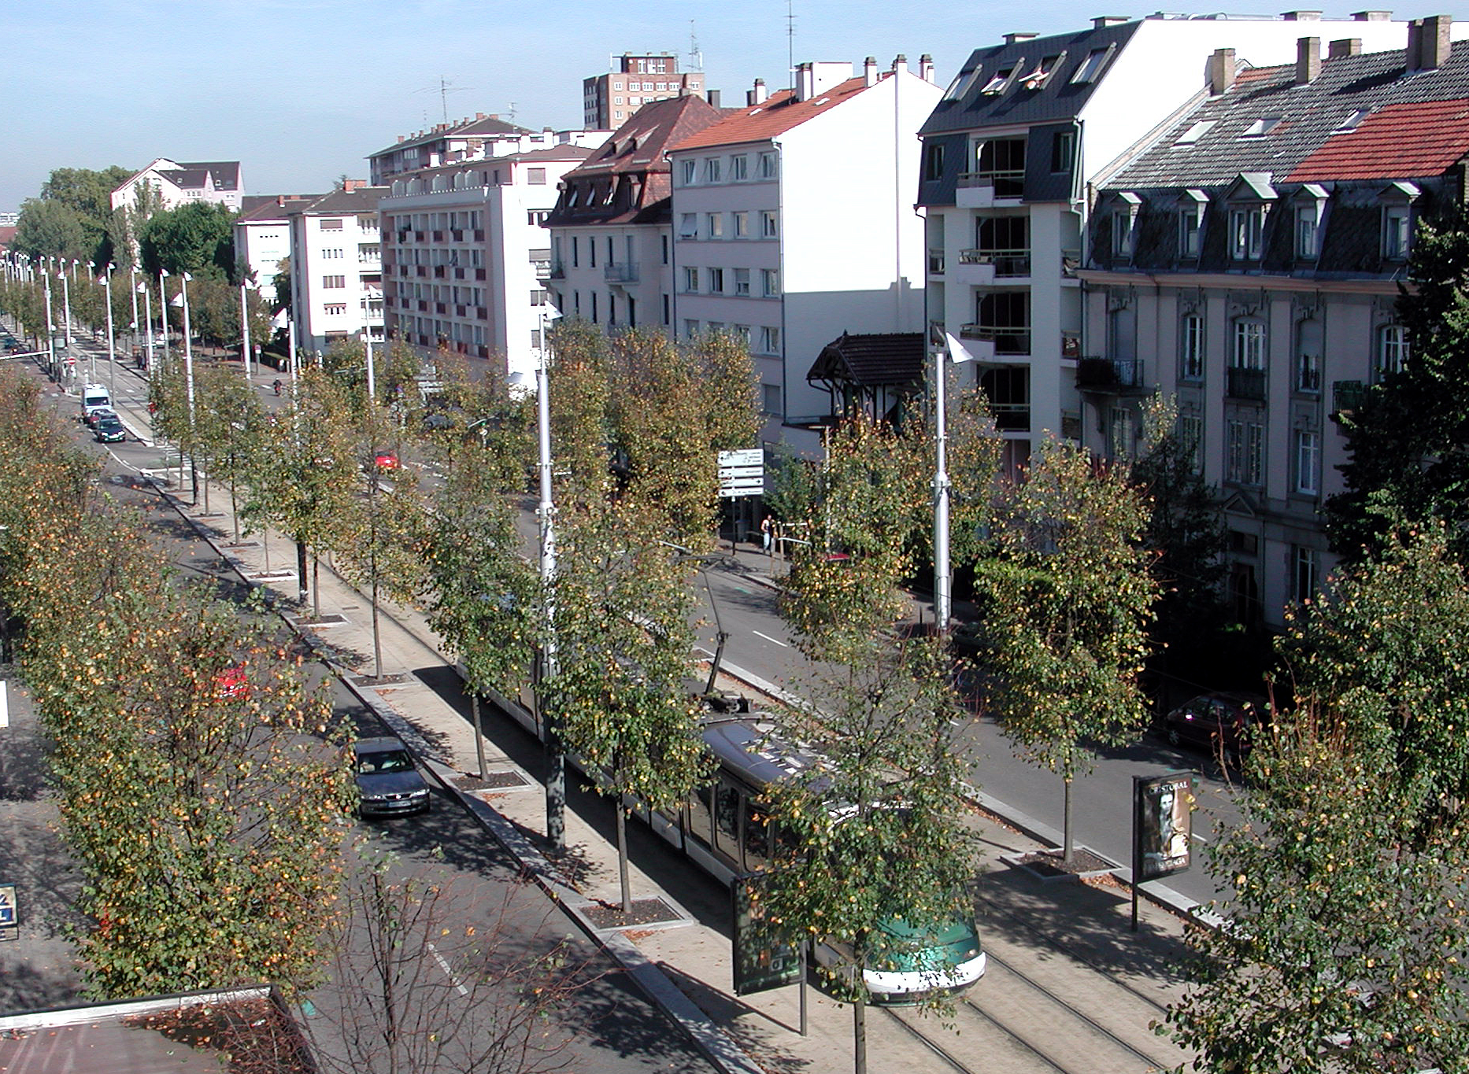
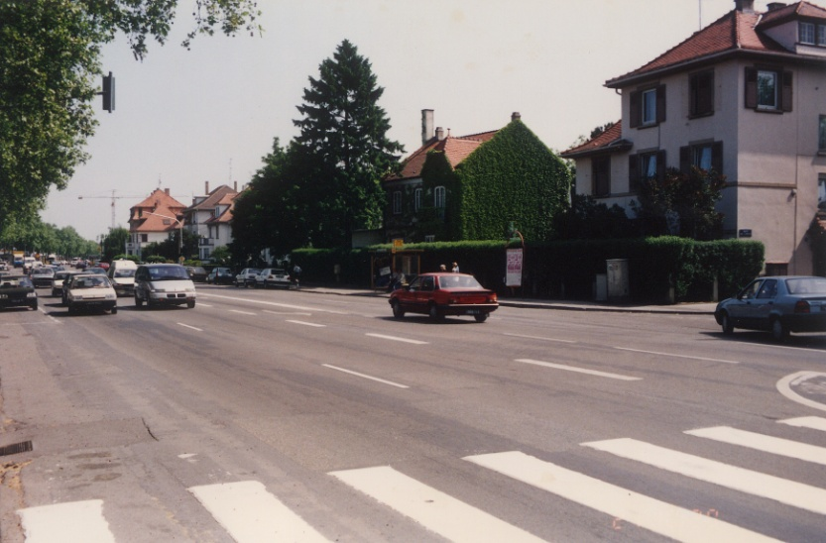
Notes:
Avant / après : d’un boulevard banal à une voie complètement requalifiée
13

Slide 14
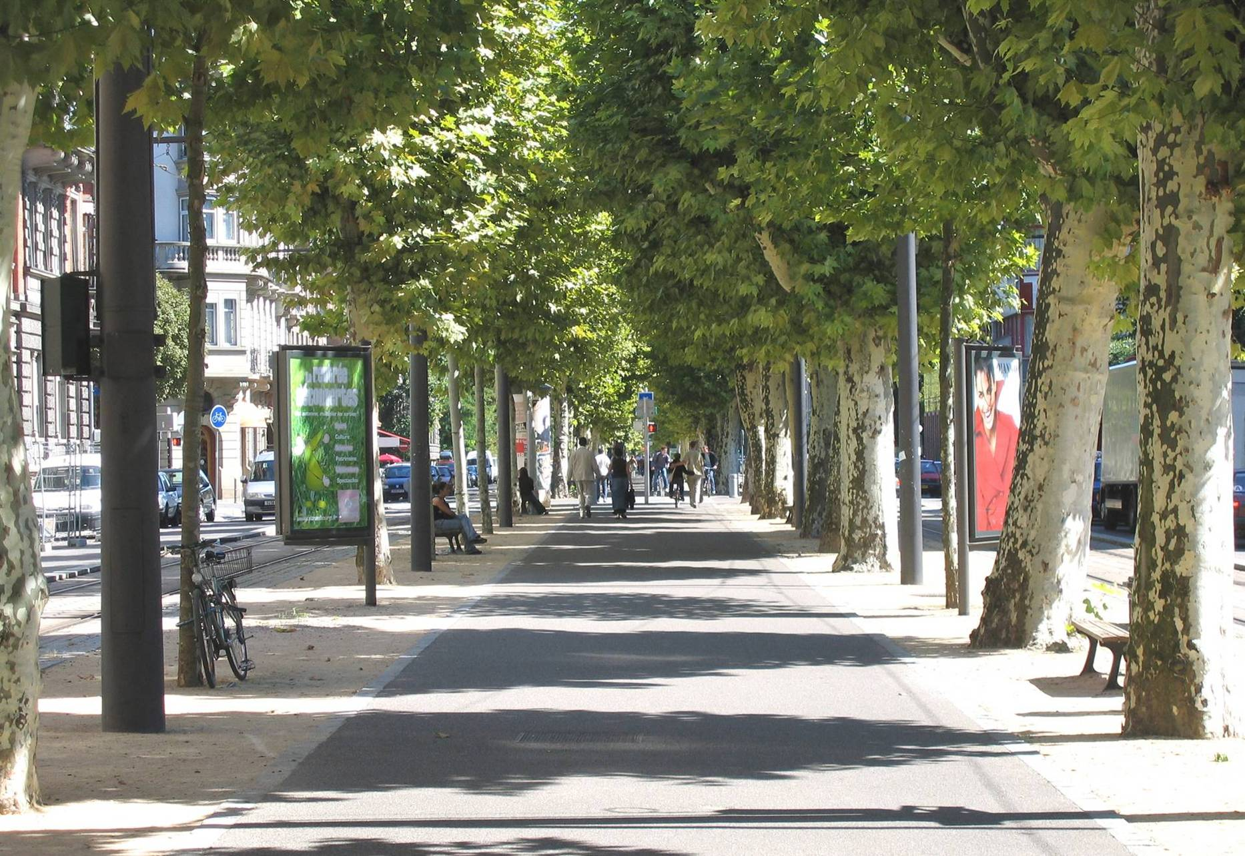
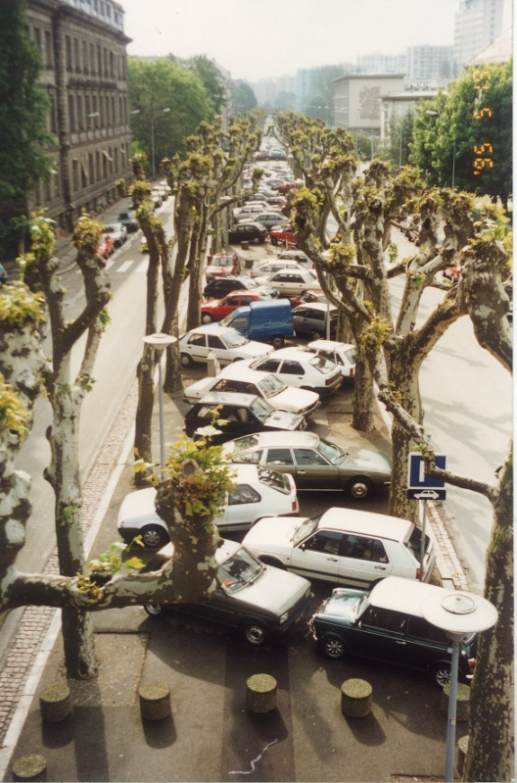
L’époque « espaces publics » ligne B & C
Notes:
Encore une fois transformation totale de l'espace public
14

Slide 15
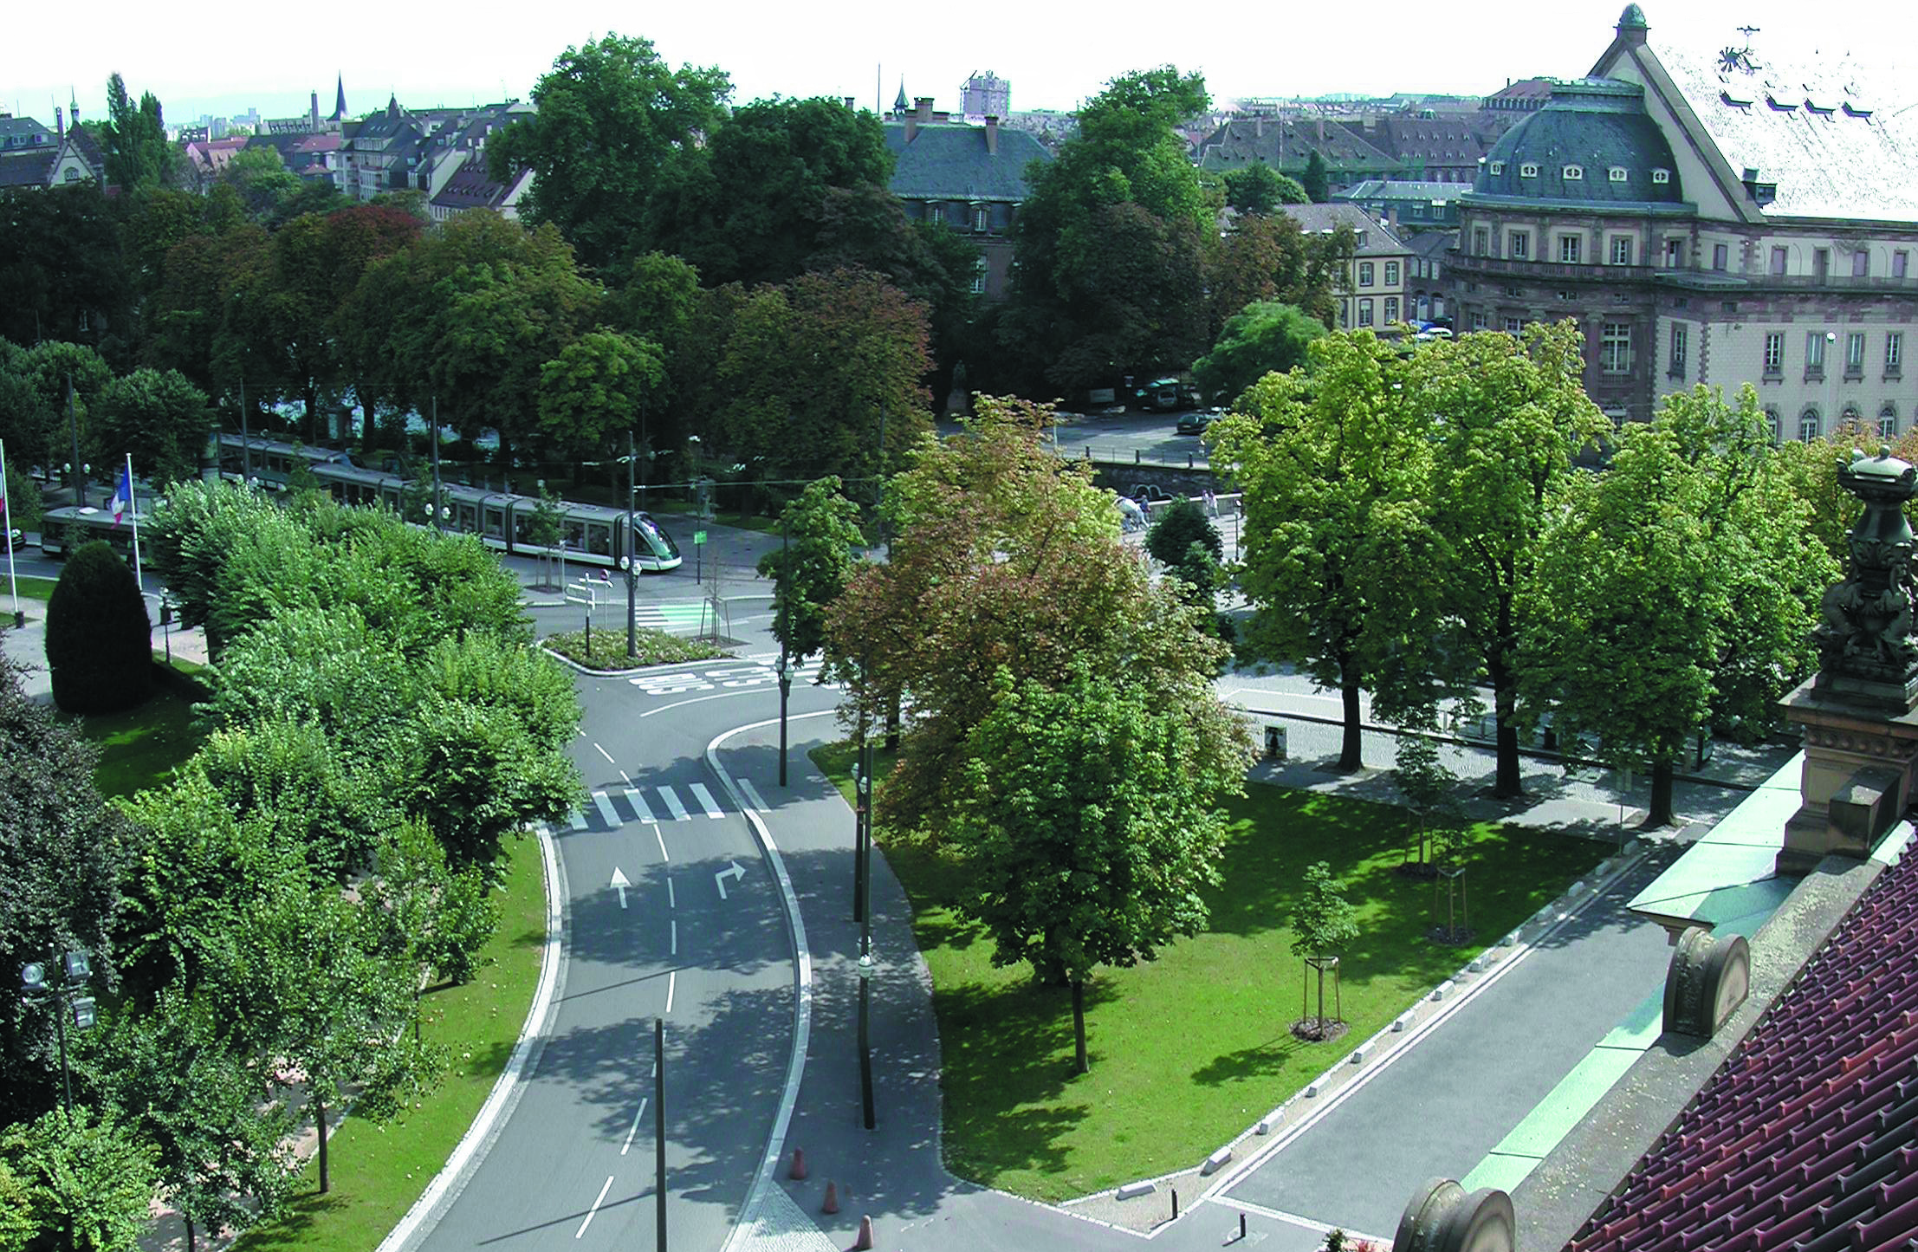
Sur la pointe de pieds…
20 ans de tramway strasbourgeois
Notes:
Le tram est flexible dans l'aménagement : quand on doit laisser de l'espace à une place qui est un lieu de vie, on la contourne sur la pointe des pieds
15

Slide 16
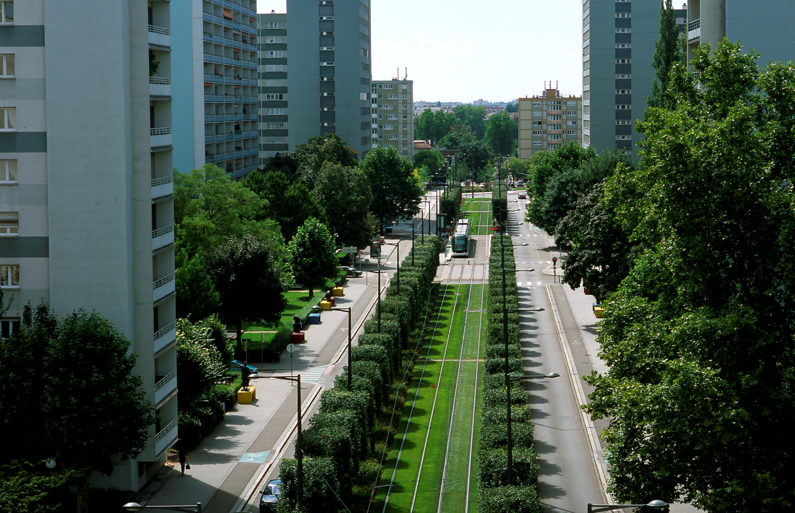
…ou sur le mode majeur
Notes:
Et sur certains axes au contraire on requalifie l'espace public de façade à façade. Création d'espaces urbains de qualité, avec des plateformes de circulation du tram qui peuvent être engazonnées.
16

Slide 17
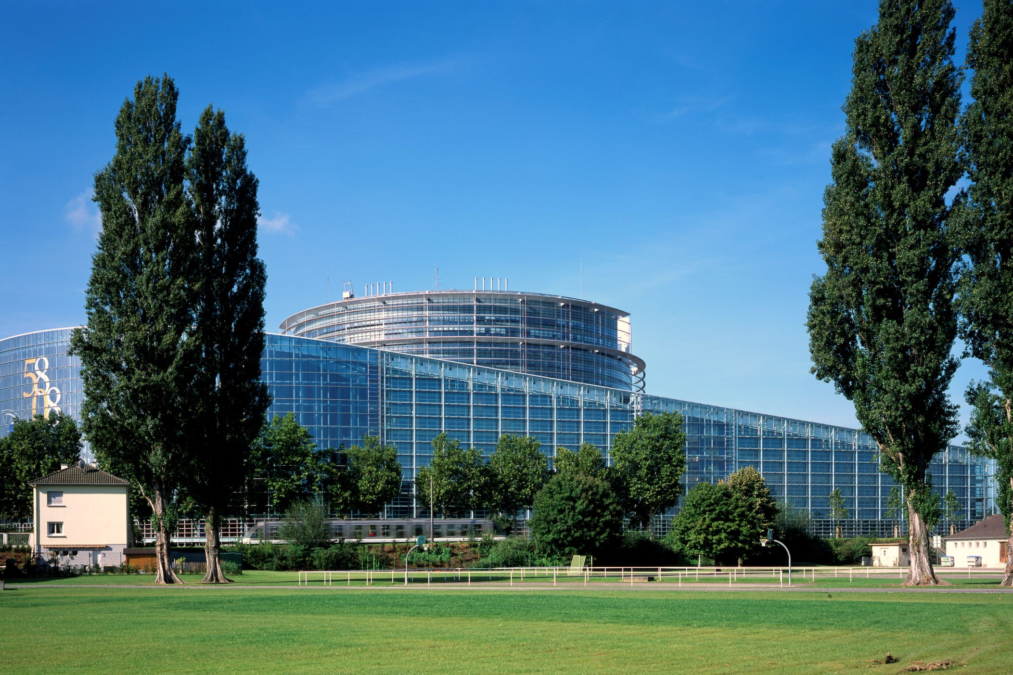
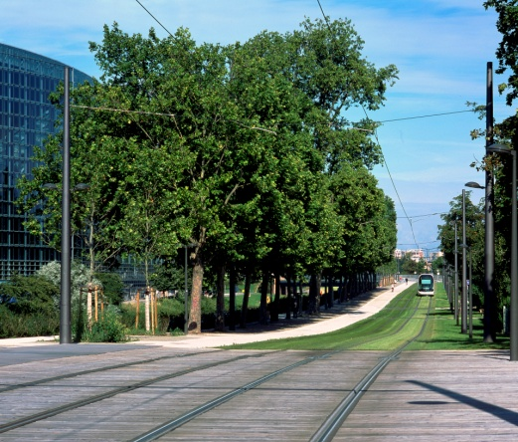
La desserte en tram du Parlement européen
Notes:
Quai bévin belle
17

Slide 18
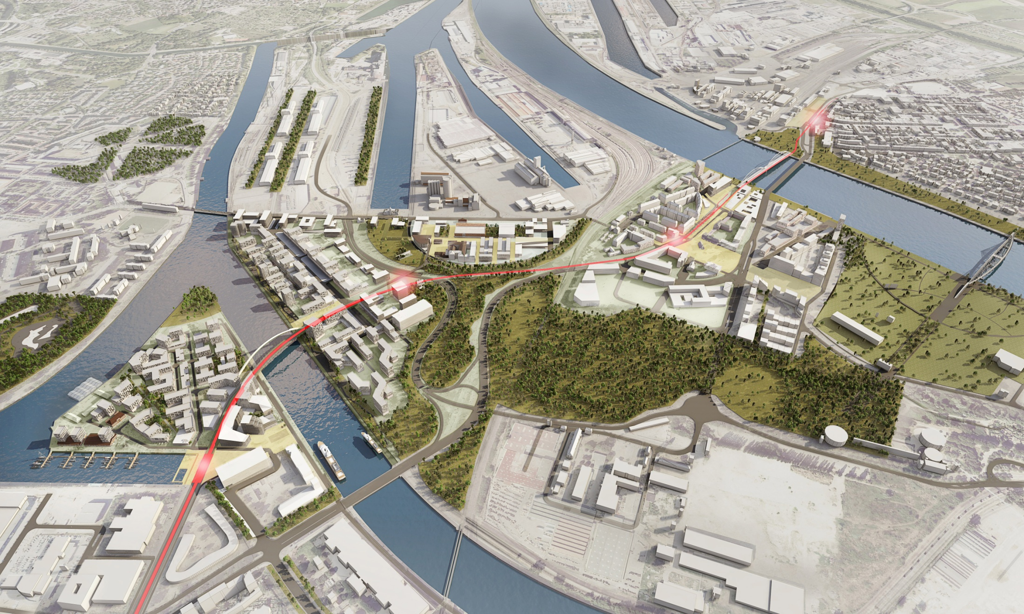
L’époque urbanistique
Notes:
Le tramway précède l'urbanisation, c'est un outil pour créer et développer de la ville
18

Slide 19
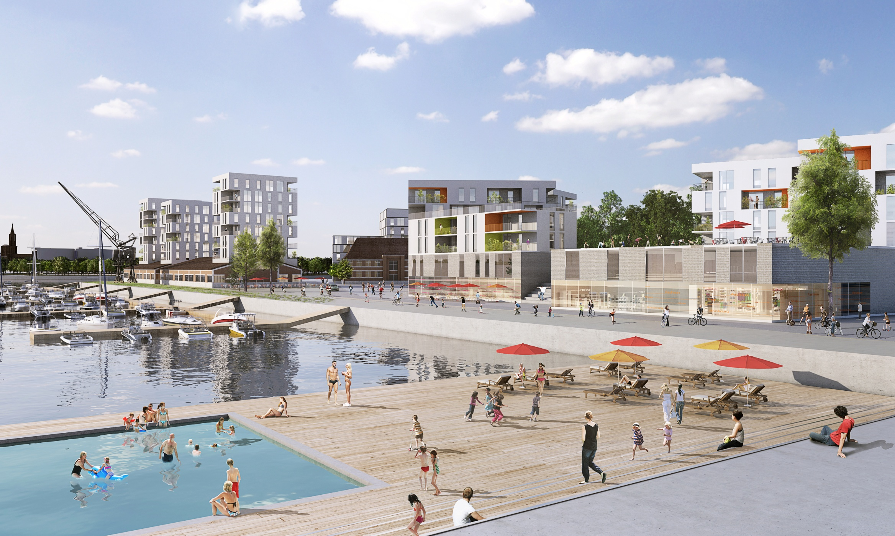
5 stations / 5 quartiers
Notes:
Pers môle citadelle
19

Slide 20
Repenser le partage de l’espace public

Slide 21
Les années 1990 et 2000
Développer l’offre de transport public autour du réseau tram.
Réduire le trafic automobile
dans le centre-ville
et en direction du centre.
Mettre en place des rocades
de contournement pour rediriger
la circulation de transit.
Notes:
Principe d'organisation des déplacements

Slide 22
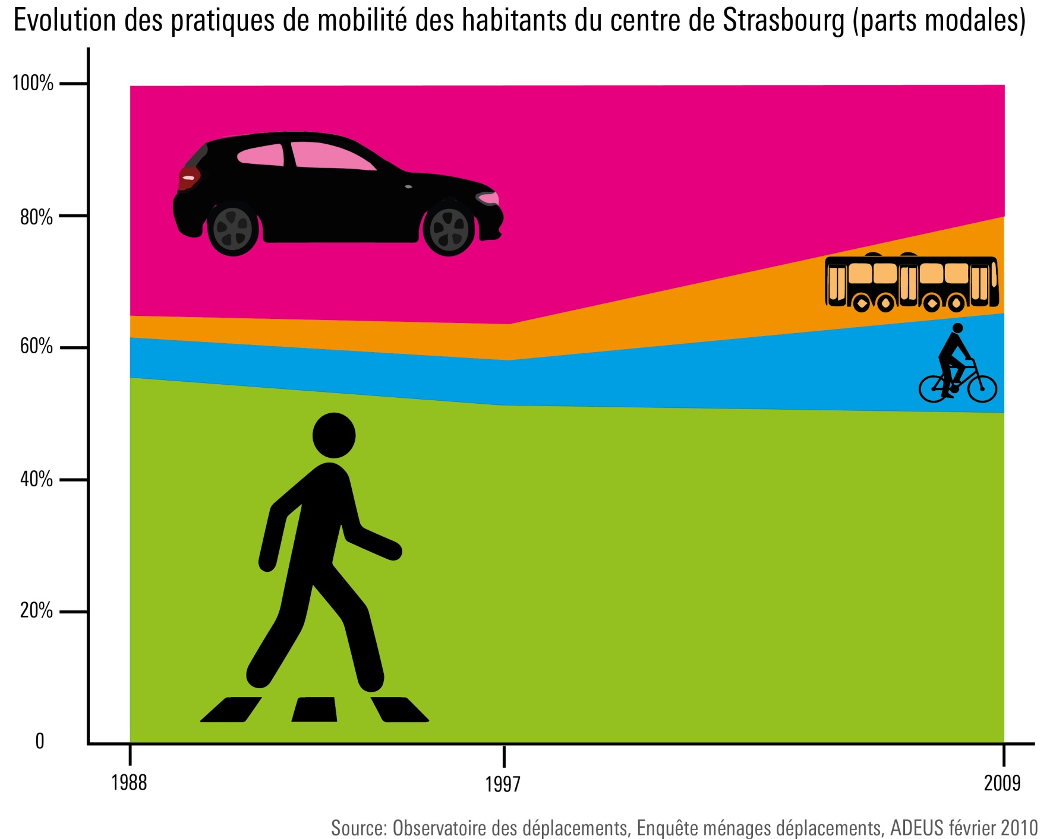
2009-2011 :
révision du PDU
En termes de parts modales
des résidents de la CUS :
les objectifs du PDU 2000,
la marche à pied en plus.
En termes de kilométrage VP parcourus dans la CUS :
une baisse de 30 %
du kilométrage parcouru.
En termes de trafic sur l’A35
et la route du Rhin :
  une réduction importante du trafic,
  en lien avec le Plan de Protection
  de l’Atmosphère.
Le maintien de l’accessibilité
au territoire.
Un usage de la marche et du vélo qui contribue à 30 minutes d’activité quotidienne.
Historique et objectifs de parts modales pour les résidents de la CUS
(source des données historiques : enquêtes ménages déplacements)
Notes:
Rééquilibrage entre les modes de déplacements

Slide 23
Strasbourg, une ville qui marche
Faubourg de Pierre
Le Plan Piéton
AVANT :
39 % d’espace piéton
APRÈS :
45 % d’espace piéton
Un centre-ville
pour les piétons
et un plan piéton
2011 > 2020
580 km de bandes
et de pistes cyclables
Le vélo prend le tram
et les TER
> 532 000 déplacements piétons par jour dans la CUS ;
> Tram et Bus génèrent 800 000 déplacements piétons par jour ;
> 1 déplacement sur 3 se fait à pied dans la CUS.
Notes:
Différents moyens d'action pour que le piéton retrouve une place apaisée dans la ville

Slide 24
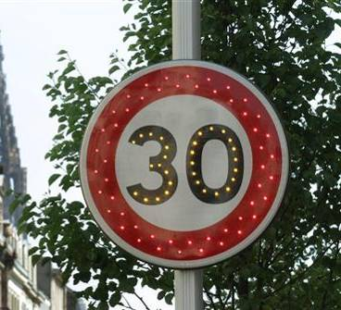
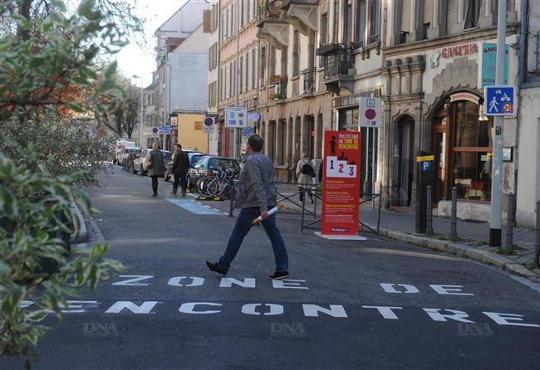
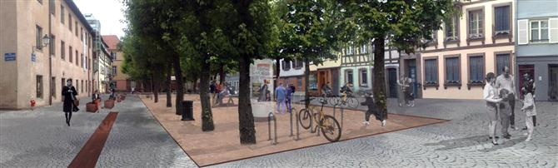
Zone 30 :
Priorité au piéton
sur les trottoirs.
Zone de rencontre :
Espace piéton préférentiel
et repérable avec points
de détection pour
personnes malvoyantes.
Aire Piétonne :
Cohabitation Vélo/Piéton
prioritaire et/ou exclusive.

Slide 25
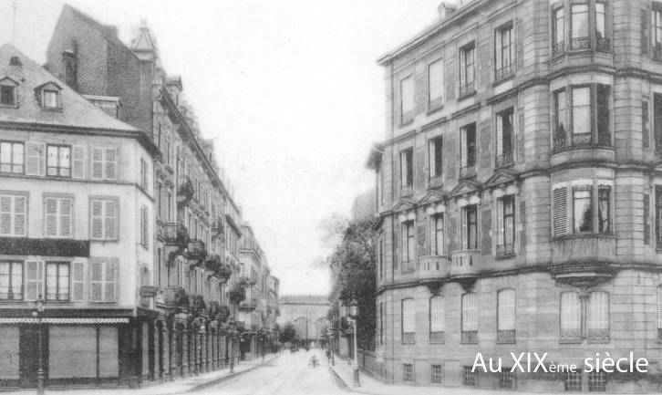
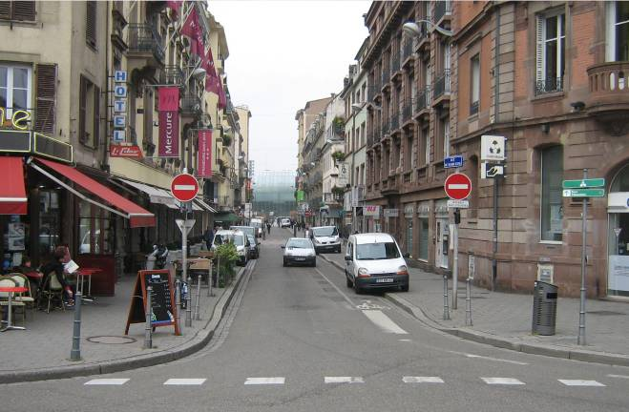
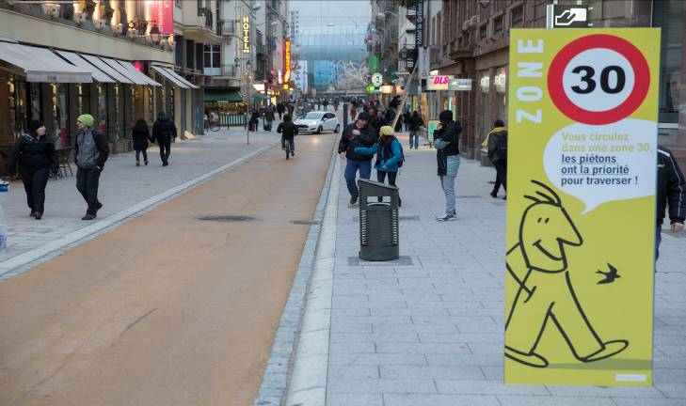
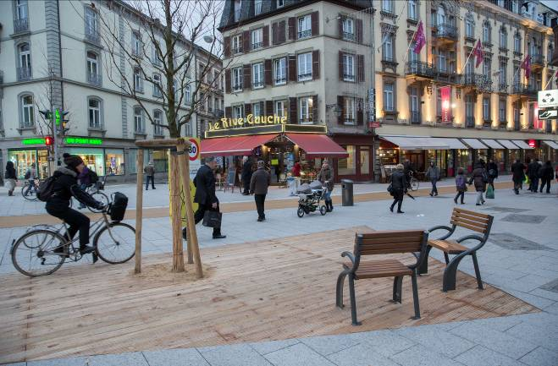
AVANT
APRÈS

Slide 26
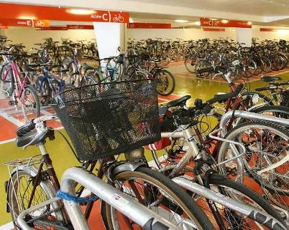
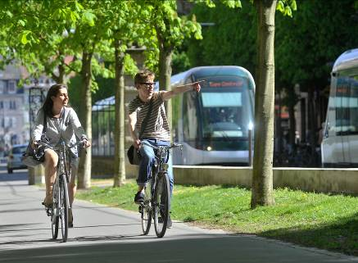
1er réseau cyclable de France
> 2 271 places de stationnement vélo.
> 600 km d’itinéraires cyclables (2013)
> 10 000 arceaux à vélo.
> 21 Véloparcs Tram et Bus.
> Plus 38 000 vélos en moyenne
sur le parc cyclable au quotidien.

Slide 27
Résultats de la politique de mobilité de la CUS

Slide 28
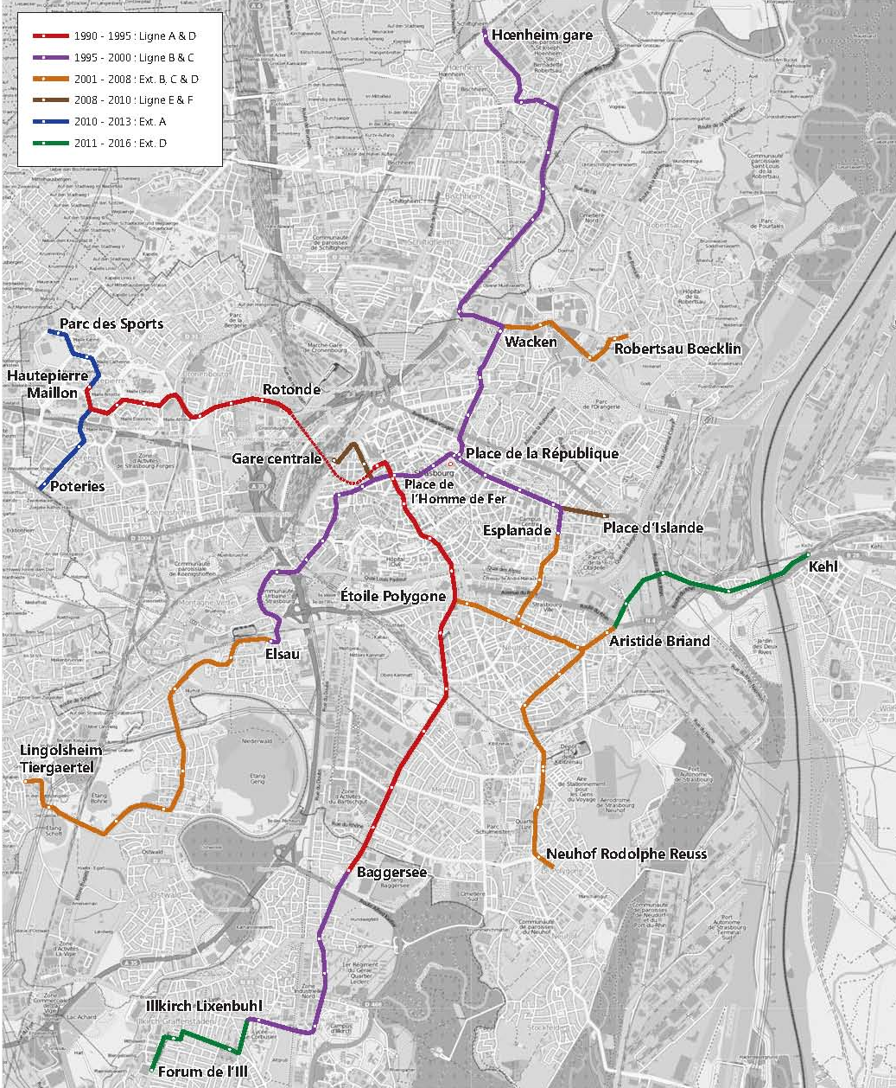
Un réseau robuste
65 km de ligne
83 stations
11,7 ha de gazon
7035 arbres plantés
317 000 voyageurs / jour
81 rames en circulation
Notes:
PLTF engazonnée : 11,7Ha
Ce qui représente 2 fois la surface du parc des Contades
Arbres plantés : 7035
Ce qui représente environ 28% du parc arboré
28

Slide 29
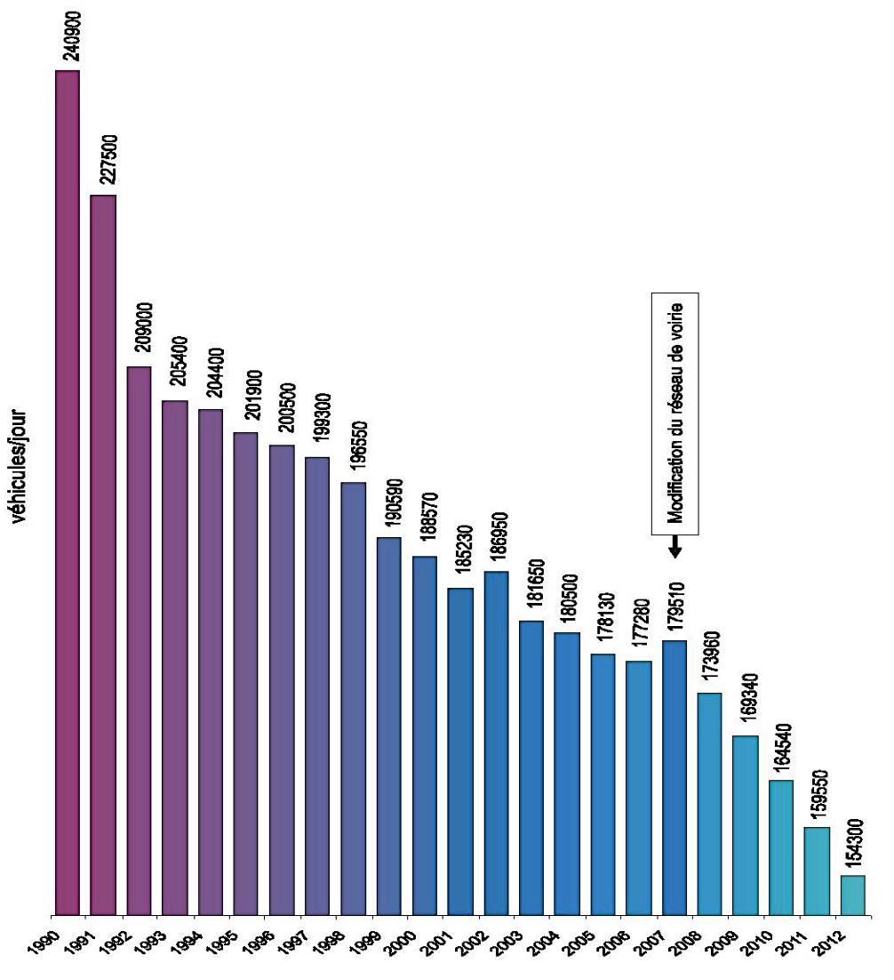
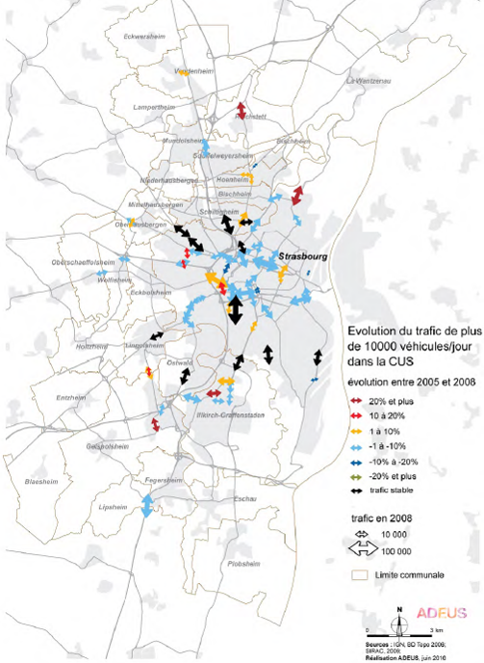
Évolution du trafic automobile
dans la CUS entre 1990 et 2013
> Évolution du trafic “entrée ville”
1990-2012
> Zoom sur l'évolution du trafic
dans la Communauté Urbaine
entre 2005 et 2008
Notes:
Le développement du tram a permis de réduire l'usage de la voiture en centre-ville, et de développer l'usage du vélo et de la marche

Slide 30
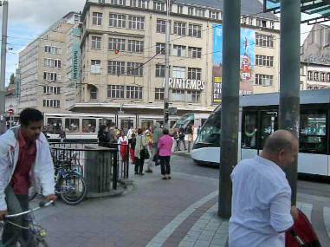
La fréquentation du transport public
> La fréquentation
des transports publics
multipliée par 2,7
Notes:
Le nombre d’usagers des transports a été multiplié par 4 en 20 ans

Slide 31
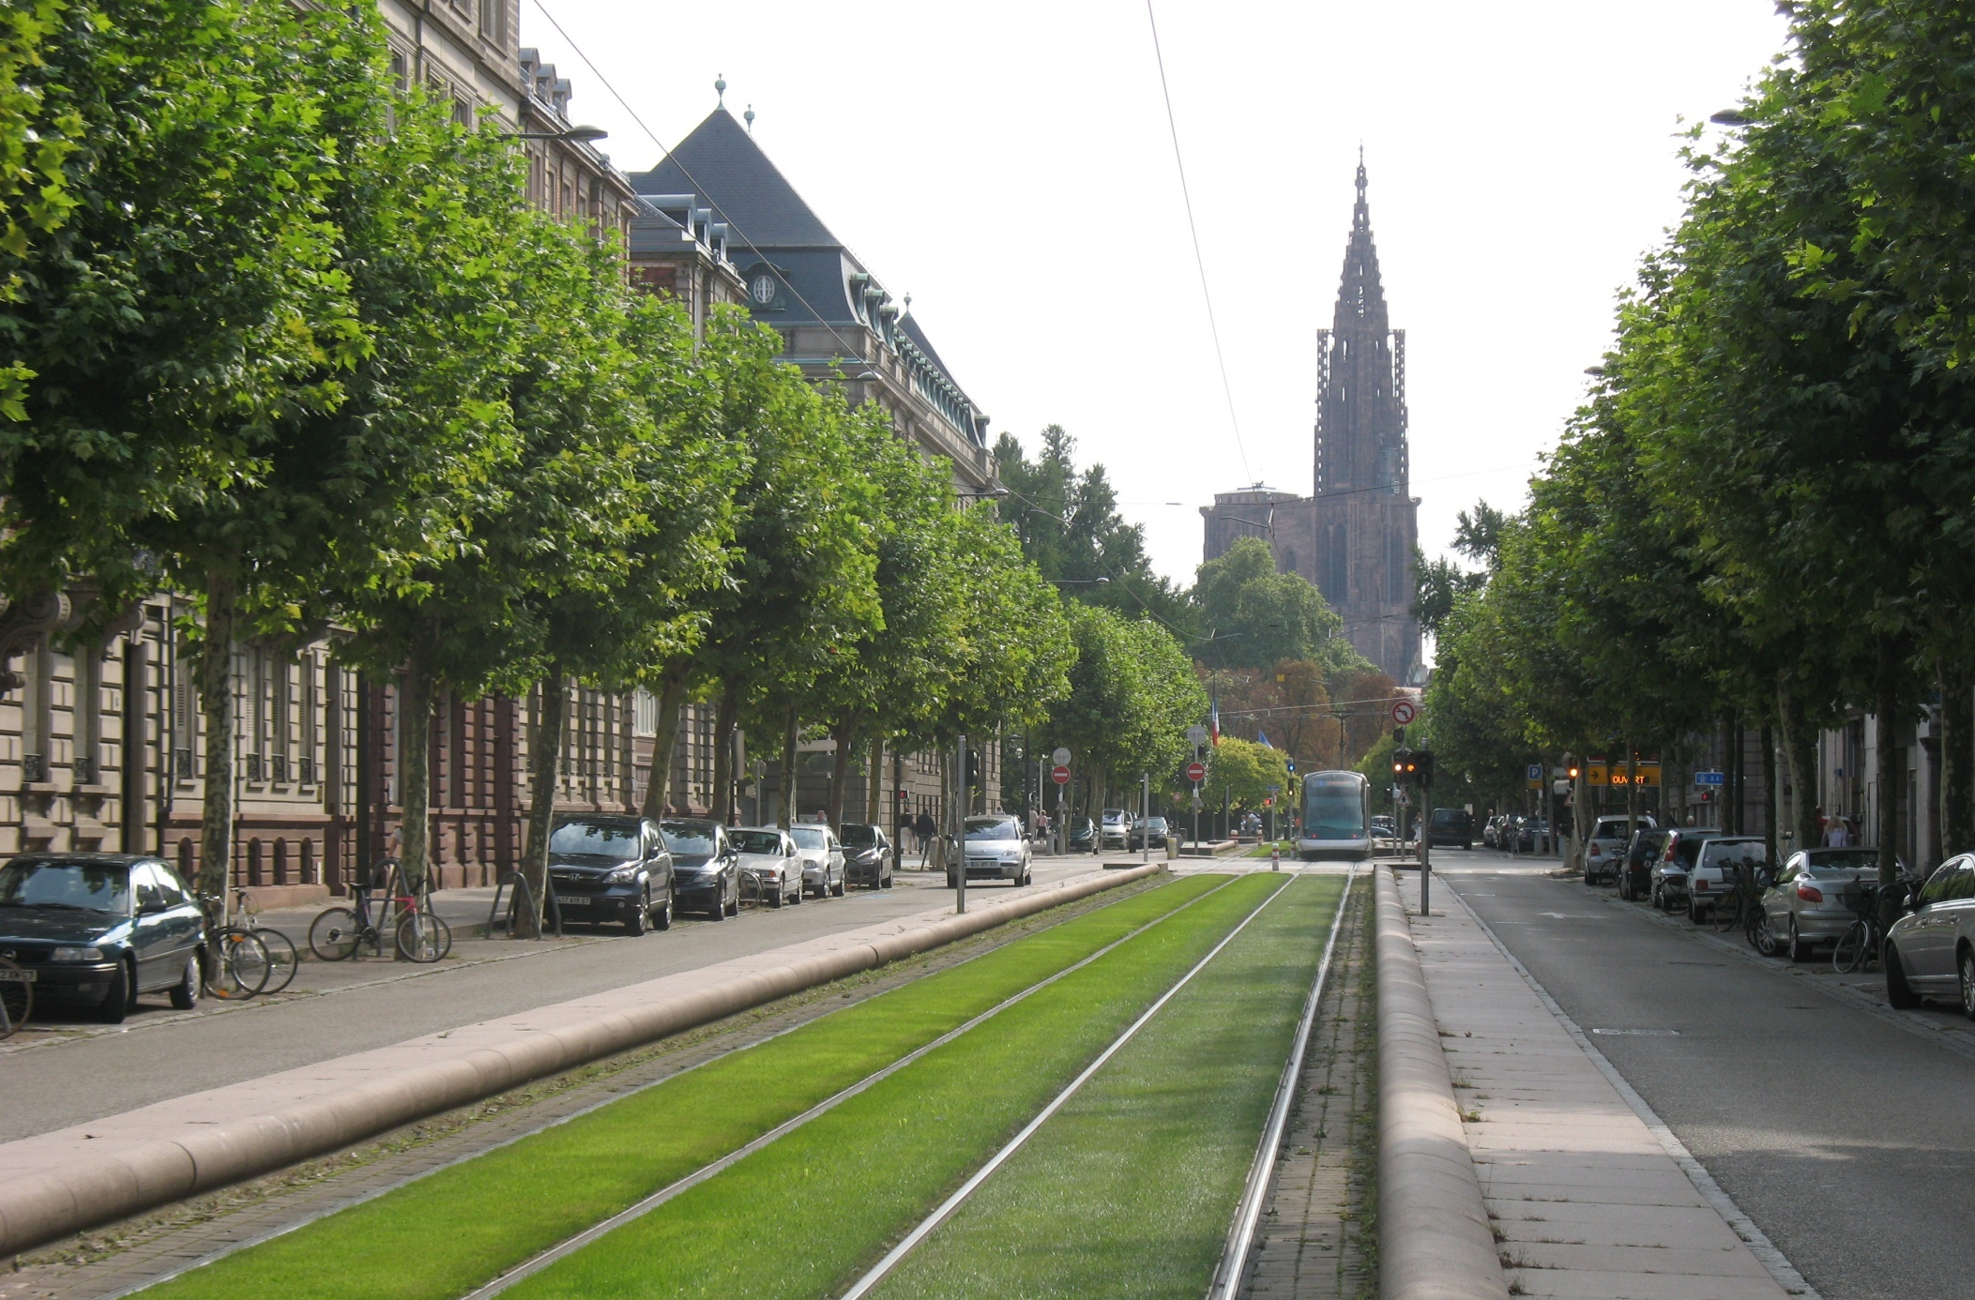
Notes:
En conclusion, l'expérience tramway de Strasbourg c'est :
- Ville pionnière qui a initié le renouveau du tram en France avec le succès du plancher bas intégral
- Le tram n'est pas qu'un mode de transport isolé des politiques de la ville, c'est un outil d'urbanisme qui a permis d'embellir la ville et d'améliorer la qualité de vie
- La rançon du succès : multiplication par 4 des usagers des transports en commun, et conflits d’usage entre piétons et cyclistes
31

Slide 32
Merci pour votre attention!
感谢您的关注

